Slide 1
Г.ТАМБОВ,ТАМБОВСКАЯ ОБЛАСТЬ
ДОБРОВОЛЬЧЕСКОЕ ДВИЖЕНИЕ «БУМЕРАНГ»
ФГБОУ ВО " ТГУ ИМЕНИ Г.Р.ДЕРЖАВИНА"
«ГДЕ МЫ –ТАМ ПОБЕДА!»

Slide 2
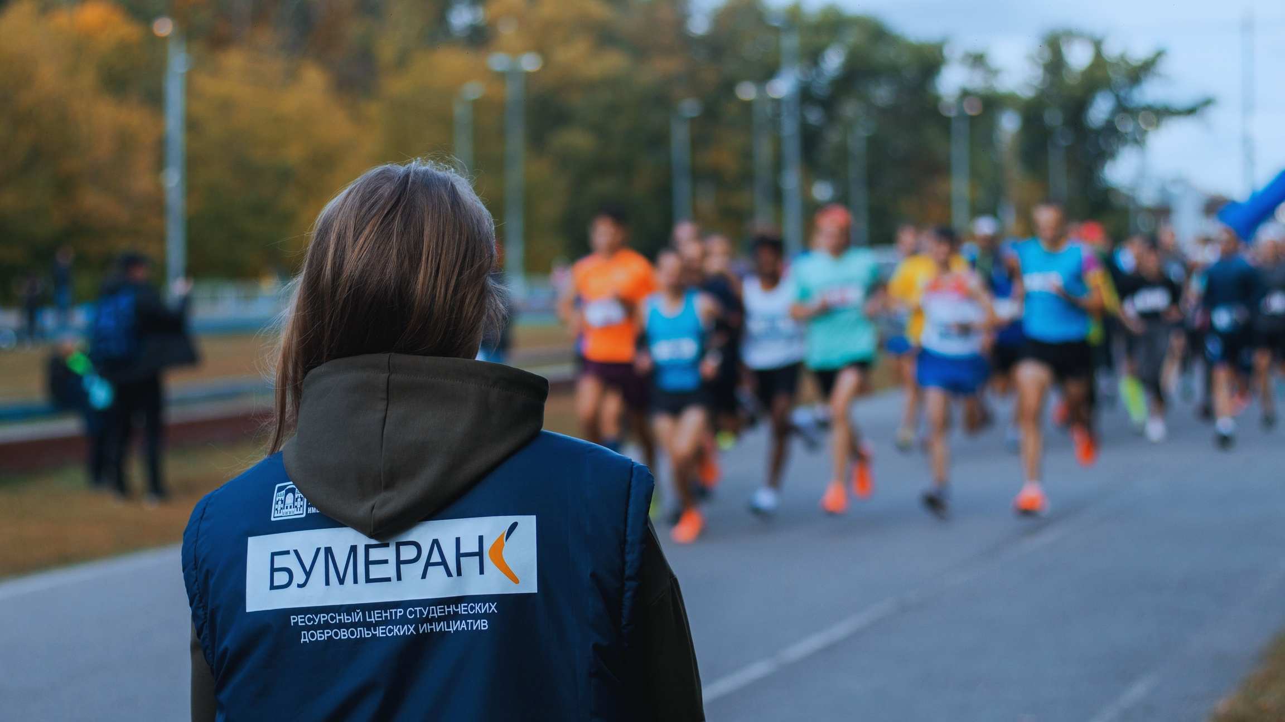
ЦЕЛЬ
КООРДИНАЦИЯ И ПОДДЕРЖКА ВОЛОНТЕРСКОЙ ДЕЯТЕЛЬНОСТИ ОБУЧАЮЩИХСЯ УНИВЕРСИТЕТА

Slide 3
ЦИФРЫ
15 ВОЛОНТЕРСКИХ
ОТРЯДОВ
(10 ИНСТИТУТОВ ВУЗА)
2500 СТУДЕНТОВ
13 РЕАЛИЗУЕМЫХ
ПРОГРАММ АВЦ
РЕАЛИЗОВАНО 19 ОБРАЗОВАТЕЛЬНЫХ ПРОГРАММ
ФИНАЛ ПРЕМИИ #МЫВМЕСТЕ
2 ПРИЗОВЫХ МЕСТА В РЕГИОНАЛЬНОМ ГРАНТОВОМ КОНКУРСЕ

Slide 4
Деятельность Центра в регионе:
Участие в субботниках города Тамбова
Участие в открытиях масштабных праздников региона
Проведение экскурсий по улицам города Тамбова
Проведение экологических акций по благоустройству улиц города Тамбова
Оказание помощи ассоциации инвалидов «Аппарель»
Организация праздничного концерта в Доме ветеранов и инвалидов
Прием и фасовка гуманитарной помощи от населения Тамбовской области в рамках акции #МЫВМЕСТЕ
Участие в митингах в поддержку солдат
Проведение танцевального флешмоба в санатории «Сосновый бор»
Участие в региональном форуме «Вызываю вдохновение»
Участие в международном форуме гражданского участия #МЫВМЕСТЕ

Slide 5
Участие и проведение конференций, встреч, круглых столов, форумов университетского, областного, межрегионального, регионального и международного уровней.
Проведение различных мастер-классов разной направленности
Участие в Торжественной встрече «Губернаторской елки»
Организация и проведение образовательных, социальных и культурно-досуговых мероприятий, проектов при поддержке отдела молодежных программ Правительства Тамбовской области, Министерства образования и науки, Росмолодёжи и др
Сотрудничество с общественными организациями, НКО, ветеранскими и иными организациями, в том числе для людей с ОВЗ.
Участие в организации проведении образовательных и культурно-досуговых площадок в СОШ региона .

Slide 6
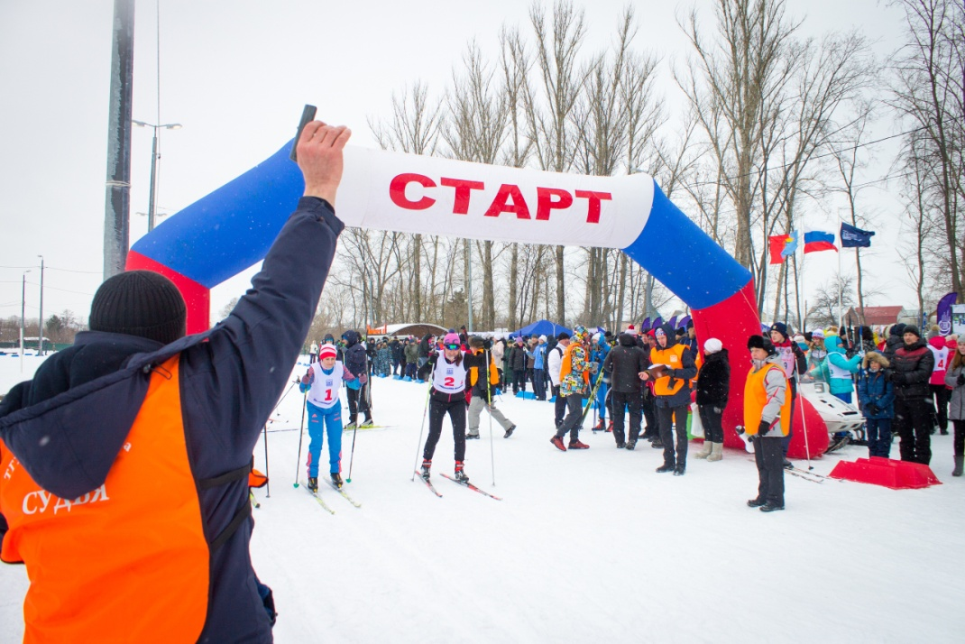
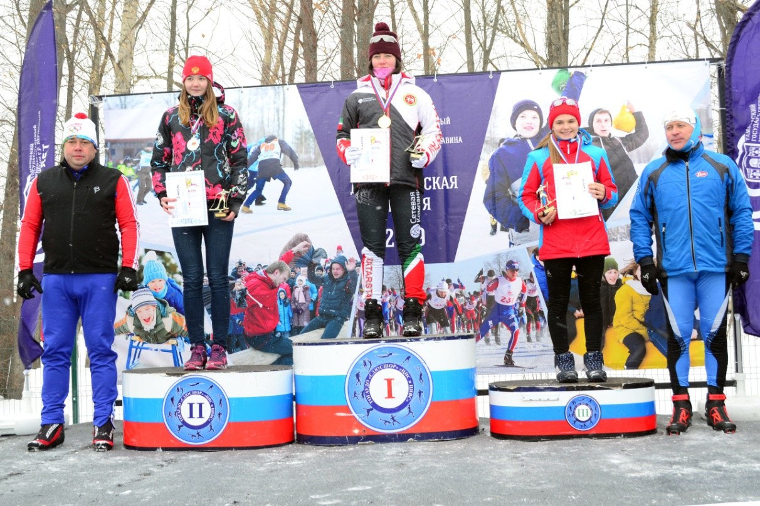
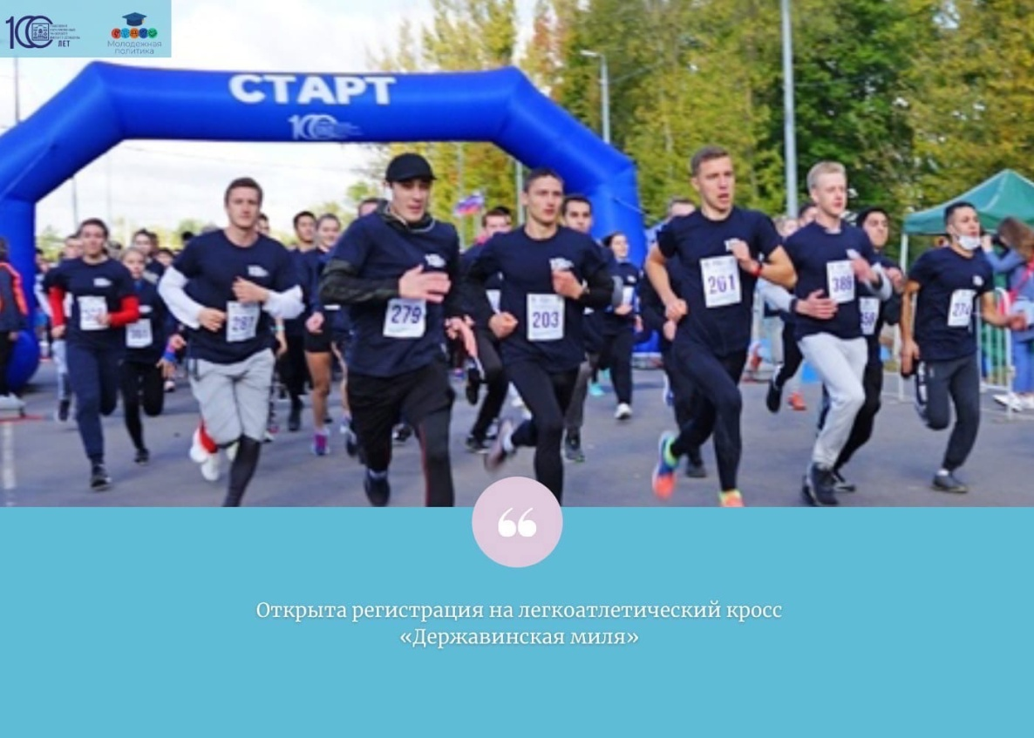
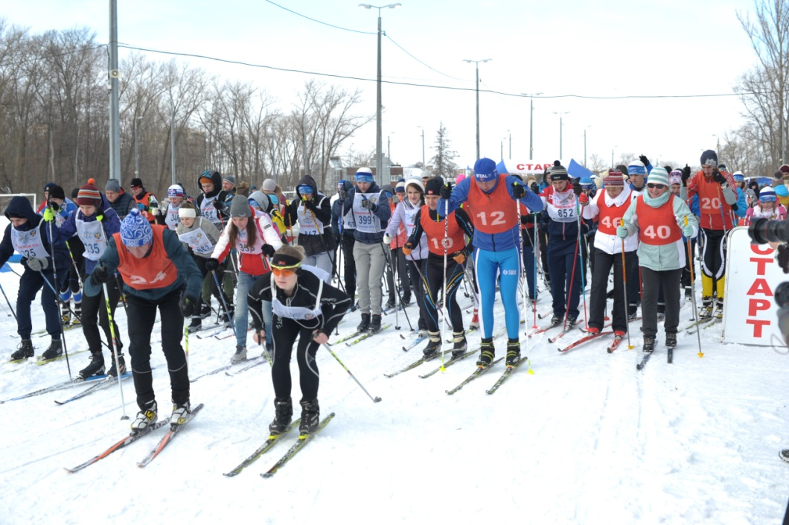
Опыт участия организации спортивных и иных мероприятий:
«Державинская миля»
- это традиционное ежегодное мероприятие в сентябре: любительский забег: сотрудники, студенты, школьники, жители города, региона; профессиональный – с приглашением участников из ЦФО, России из данной категории. Всего от 1 до 3 тыс. участников).
«Державинская лыжня»
- это традиционное ежегодное мероприятие в феврале: сотрудники, студенты, школьники, жители города, региона и приглашенные спортсмены – мастера спорта из России (от 1 до 3 тыс. участников).

Slide 7
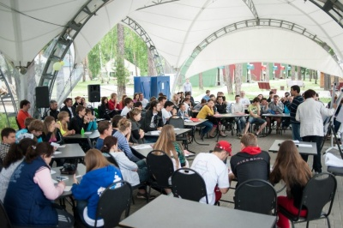
Опыт разработки и реализации социальных и волонтерских проектов в регионе:
Название | Конкурсы, гранты
Межрегиональная форсайт-сессия «Семейная гармония будущего!» | РОСМОЛОДЕЖЬ: проект вузов - студенческого сообщества ФГБОУ ВО «Тамбовский государственный университет имени Г.Р. Державина»
Фестиваль патриотической песни «ВОИН РОССИИ» | РОСМОЛОДЕЖЬ: проект физ. лиц
Школа волонтерского актива «Волонтер 2020» | РОСМОЛОДЕЖЬ: проект физ. лиц
Областной слет волонтерских объединений «Подоскляй» | РОСМОЛОДЕЖЬ: проект физ. лиц
Межрегиональная форсайт-сессия «Добро в культуре» | РОСМОЛОДЕЖЬ: проект физ. лиц
«Art-school: творчество внутри тебя!» | РОСМОЛОДЕЖЬ: проект физ. лиц
Межрегиональный фестиваль-конкурс «Портрет солдата» | https://www.конкурсрвио.рф Всероссийский конкурс проектов военно-исторической тематики.
Участие в проектах, в т.ч. с НКО
Всероссийский студенческий слет добровольцев «ГДЕ МЫ – ТАМ ПОБЕДА!», "Клуб "Семья": примирение поколений", IV слет волонтерских объединений «Подоскляй-2018».
Форумы: «ОБЛАСТНАЯ ШКОЛА ВОЛОНТЕРОВ «ГДЕ МЫ – ТАМ ПОБЕДА!», «МЫ ВЫБИРАЕМ ЖИЗНЬ!».
Межрегиональный форум волонтеров ЦФО «От проекта - к воплощению!»
Создание регионального Союза волонтеров «Выбор» как методической и методологической модели (средства гранта Президента РФ на развитие гражданского общества).

Slide 8
НАПРАВЛЕНИЯ ДЕЯТЕЛЬНОСТИ
Основные тезисы деятельности
СОЦИАЛЬНЫЕ ВОЛОНТЕРЫ
СОБЫТИЙНЫЕ ВОЛОНТЕРЫ
ВОЛОНТЕРЫ ПОБЕДЫ
ВОЛОНТЕРЫ-МЕДИКИ
ВОЛОНТЕРЫ КУЛЬТУРЫ
СПОРТИВНОЕ ВОЛОНТЕРСТВО
КОРПОРАТИВНЫЕ ВОЛОНТЕРЫ
ВОЛОНТЕРЫ ПО РАБОТЕ С ДЕТЬМИ
МЕДИАВОЛОНТЕРЫ
ВОЛОНТЕРЫ ЭКОЛОГИИ
СПОРТИВНОЕ ВОЛОНТЕРСТВО
"СЕРЕБРЯНЫЕ" ВОЛОНТЕРЫ

Slide 9
Партнёры:
Комитет по молодежной и социальной политике , физической культуры и спорта администрации гор. Тамбова
Автономная некоммерческая организация «Ресурсный центр по развитию добровольчества Тамбовской области».
Волонтерский центр Тамбовского государственного технического университета
Региональный центр «Молоды душой» Тамбовской области
Правительство Тамбовской области
АНО «Центр инновации в Социально-медицинском обслуживании «ОПЕКА»
АНО «Мастера Тамбовщины»
и д.р

Slide 10
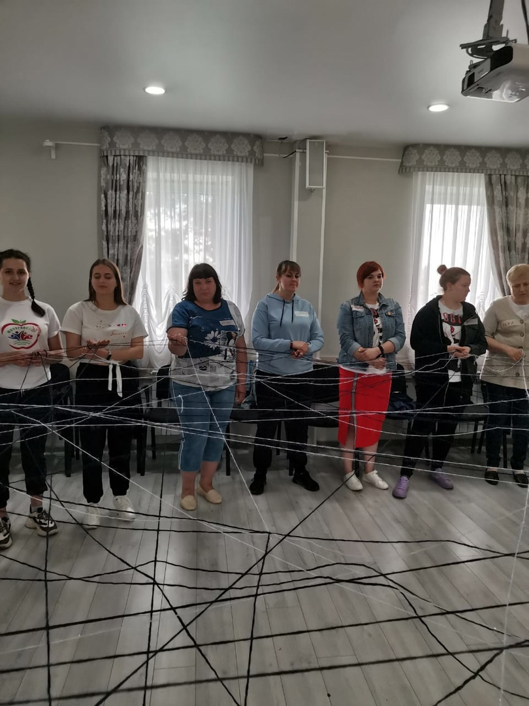
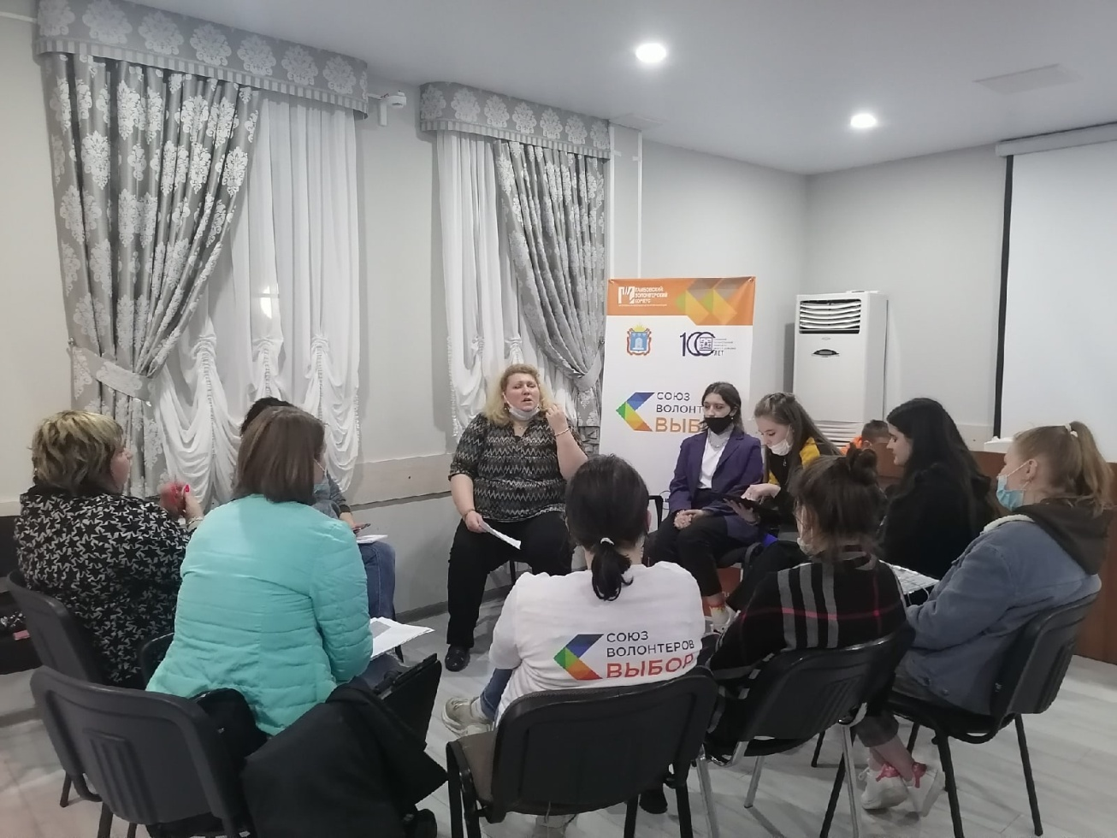
Основные мероприятия из Концепции привлечения жителей региона к волонтерской деятельности на Играх:
- продвижение Международного проекта «Игры Будущего», нового формата соревнований и образа жизни «фиджитал» среди различных возрастных и социальных категорий населения своего региона;
- расширение масштабов межсекторного взаимодействия в сфере добровольчества (волонтерства), включая взаимодействие добровольческих (волонтерских) организаций с другими организациями некоммерческого сектора, бизнесом, органами государственной власти и органами местного самоуправления, государственными и муниципальными учреждениями, средствами массовой информации, международными, религиозными и другими заинтересованными организациями.

Slide 11
СПАСИБО ЗА ВНИМАНИЕ !

